Slide 1
2025
로망스투어 ERP리뉴얼_검토사항 3차(2025.12.30.)
2,3,7,9,10 page
Document Version
Last Updated
Organization
Auther
0.2
2025.12.31
경영기획
김태진

Slide 2
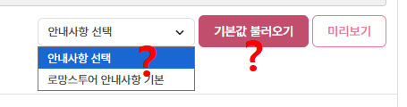
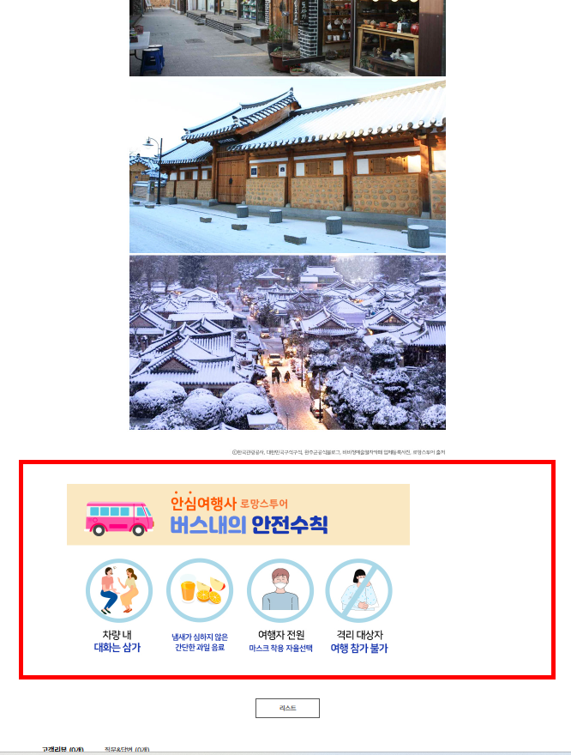
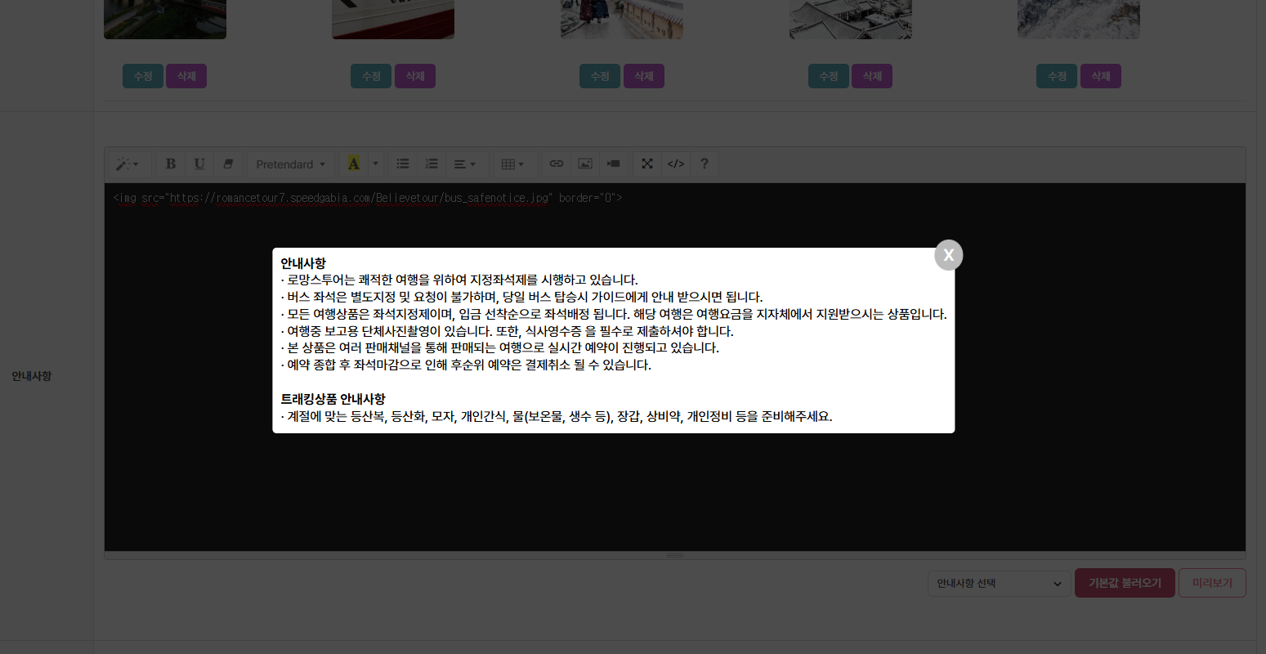
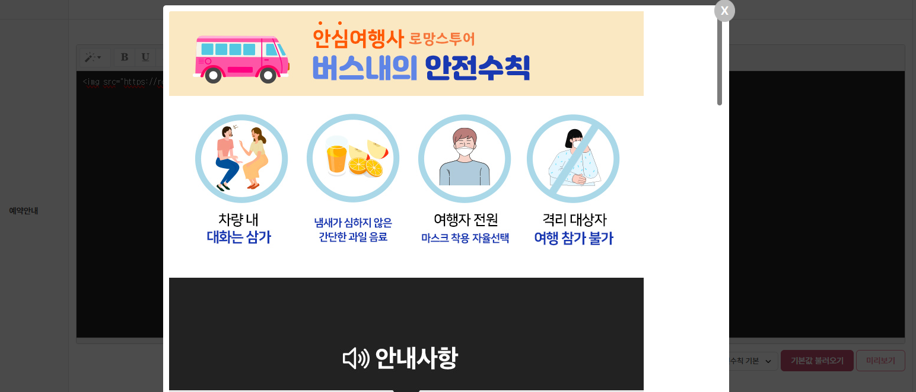
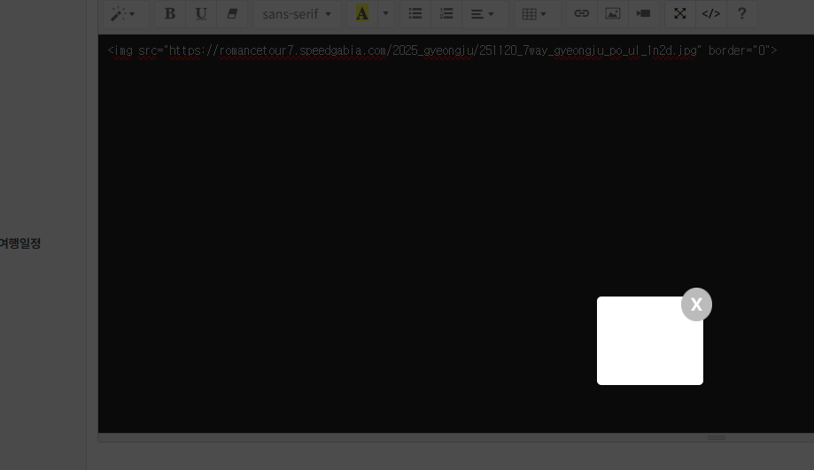
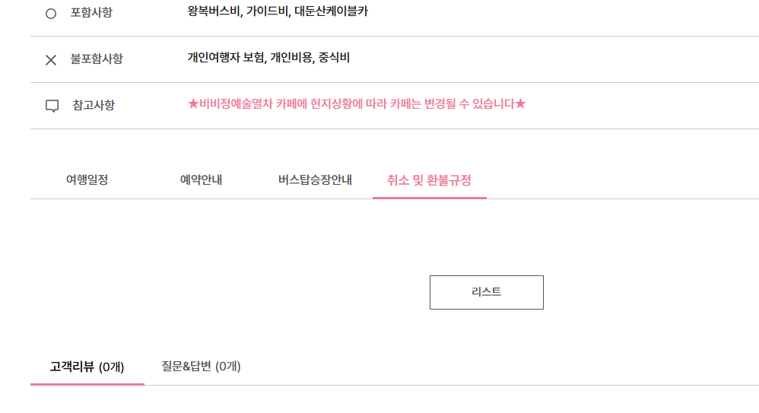
ADMIN-상품관리
2
ERP 상품관리> 상세페이지
검수자 :김태진 검수날짜 : 2025.12.26
기능 여부 검토사항
안내사항을 버스수칙 으로 표기변경해주시고, <프론트홈페이지>상에서 제일밑이 아닌, 여행일정보다 위부분에 위치해야합니다. 안내사항 표기안하면, 여행일정이 프론트홈페이지에서 그보다먼저 제일 위로 상단위치해야 합니다. 처리완료 확인완료 안내사항, 예약안내, 탑승하차장소, 취소및환불규정 <옵션박스>가 있는데 옵션박스를 수정하는 곳은 어디인가요?? 기초환경설정 > 상품옵션관리 > 상품상세 기본설정 메뉴에 있습니다. 확인완료 기본값불러오기 버튼이 지금 있는데, [기본으로저장] 버튼을 달아달라고 했었고, 기본으로 저장된 내용이 미리 떠 있게 해달라고 했었는데요. 같은 구분이라도 기본값이 있고, 기본값이 아닌 내용이 있을 것으로 판단함 기본값이 없을 경우를 고려하여 직접 선택하도록 기능제작 미리보기 버튼이 정상적으로 작동이 안됩니다. html코드를 다르게 넣었는데도 수정한걸로 미리보기가 안됩니다. (CodeView를 클릭해야지만 미리보기가 정상으로 나옵니다;;) - 테스트한 결과 HTML화면상에서도 잘 나옵니다 좀더 정확한 내용 확인이 필요합니다. 코드기입하고 CodeView를 클릭하면 저렇게 나옵니다. 취소및환불규정 내용이 있는데도 프론트홈페이지에서 보이지 않습니다. - 처리완료 확인완료
기본값으로저장
최종 수정완료
여행일정-코드기입하고 미리보기하면 저렇게 뜹니다12.31

Slide 3
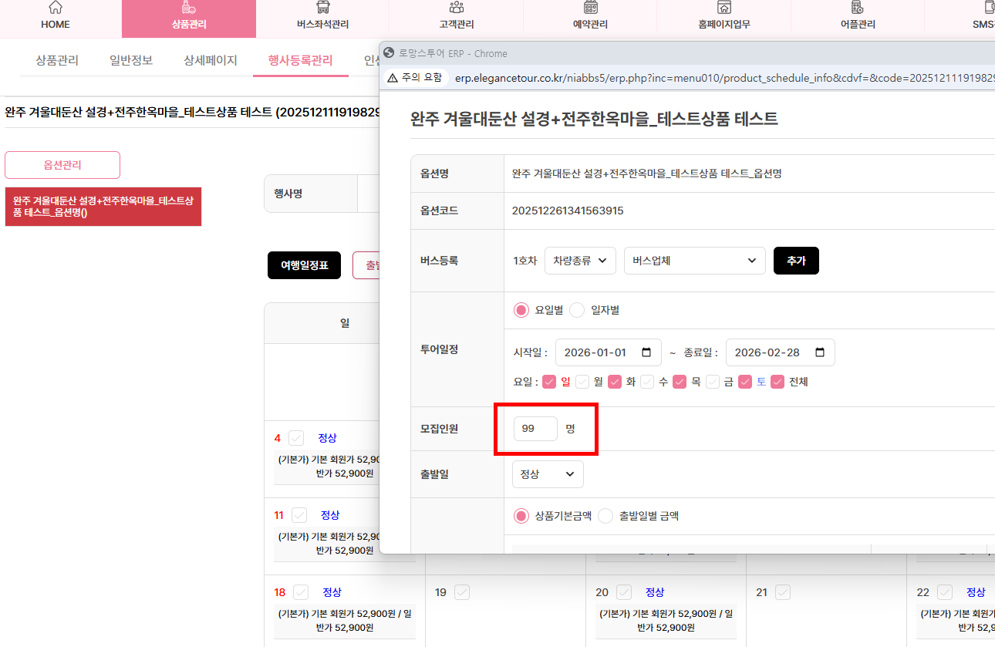
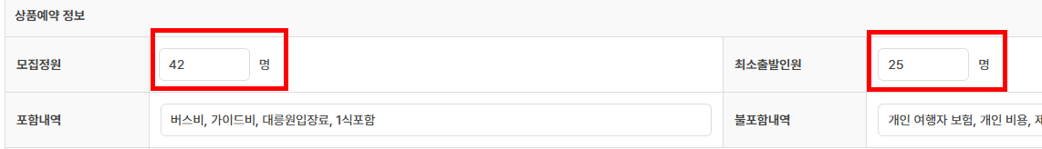
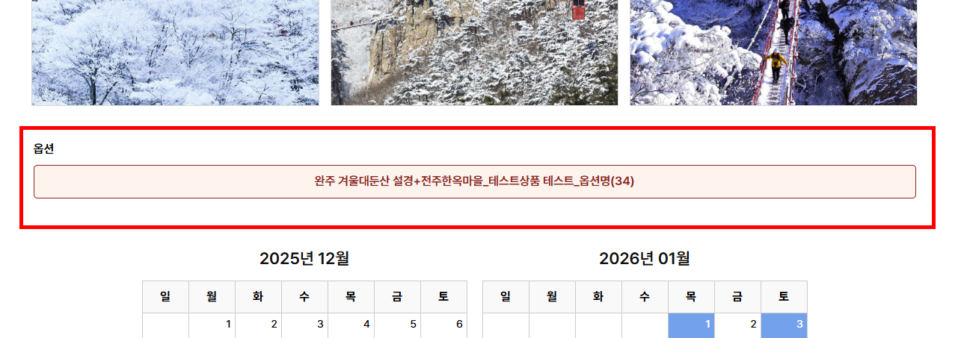
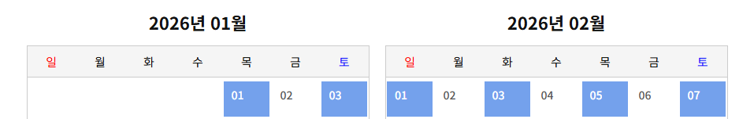
ADMIN-상품관리
3
ERP 상품관리> 행사등록관리페이지
검수자 :김태진 검수날짜 : 2025.12.26
기능 여부 검토사항
모집인원이 99명이 아닌, 빈 칸으로 해주세요. 3~4대이상이면;; 빈 칸으로 하고 필요기입시에만 제한적으로 인원제한하게 해주세요. 확인완료 - 모집인원이 없으면 해당 날짜의 예약이 불가능합니다. 일반정보에기입했는데 제한적으로하면, 나중에 3~4대로 늘일시 오류가 날 가능성 높음. 옵션관리 옵션명(API)이 프론트홈페이지에 굳이 나올 필요가 있을까요? 굳이 필요가 없으면 프론트에서는 안나오게 하고 달력섹션을 위로 올려주세요. - 옵션명은 필수입니다. 초기 요청사항이 일정등록할때 저희 tktravel의 일정등록을 벤치마킹 해달라고 했습니다. 또한 향후 외부 판매업체와의 API연동시 저 옵션(행사)가 없으면 API연동에서 오류가 발생할 수 있기 때문에 저 옵션은 필수로 넣어야 합니다. 이부분은 몇번의 미팅때마다 저희측에서 말씀드렸던 내용입니다. 달력에서 토요일은 파랑색, 일요일은 빨간색 글자로 기존대로 색표기 바랍니다. – 처리완료 확인완료
일자별 등록시
에러창떠요??
12.31
모집인원 99명이 아닌 빈칸으로 처리완료
단, 모집인원이 없으면 시스템 로직상 오류가 날 가능성이 있습니다.
(버스를 등록하지 않았을때 연동되는 버스좌석관리 부분에 문제가 발생하듯이)
만약 이로 인해 문제가 발생될 경우 로직변경의 작업량이 많습니다.
이후에 이부분으로 발생되는 문제에 대해서는 감안하셔야 합니다.
(12/30)
최종 수정되었습니다.
기존달력

Slide 4
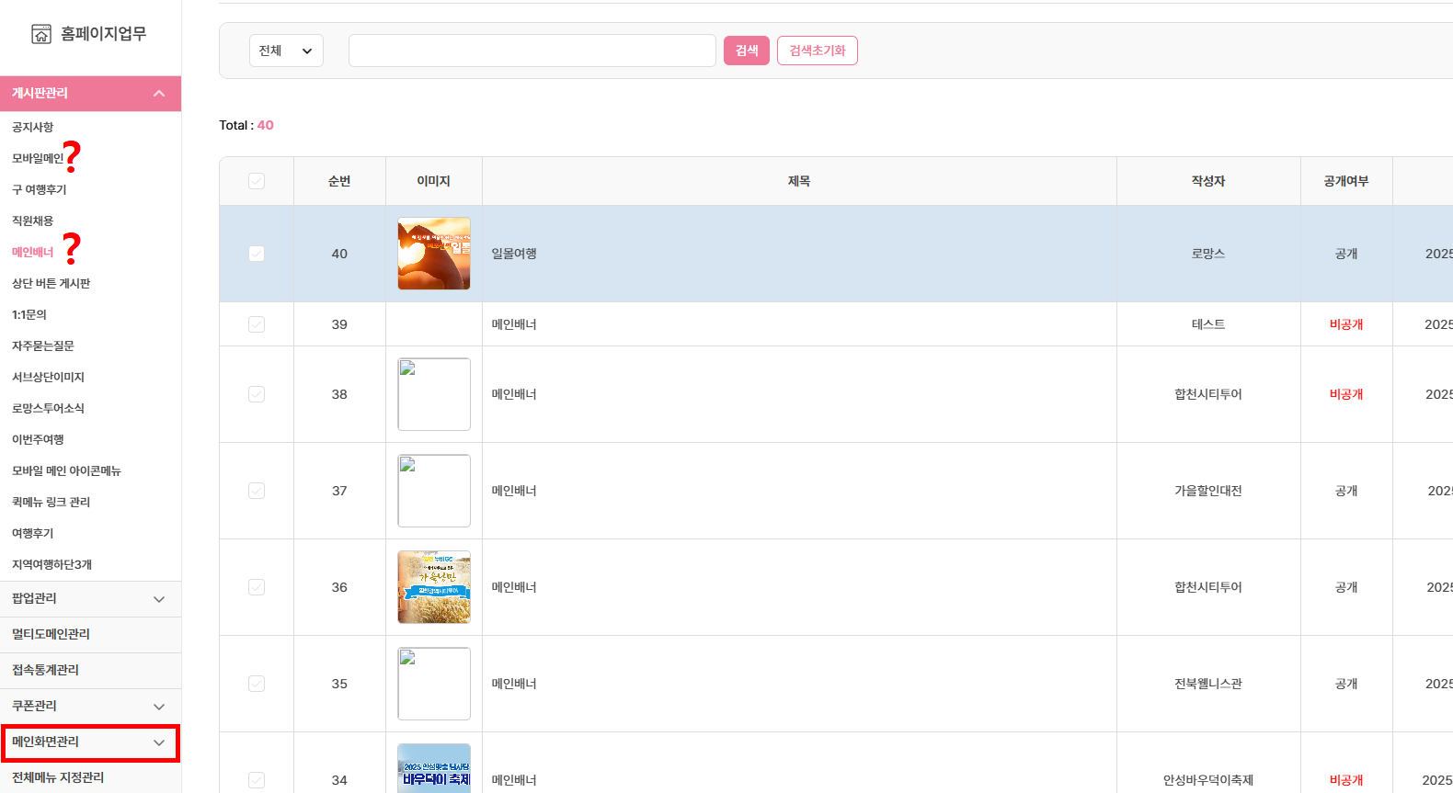
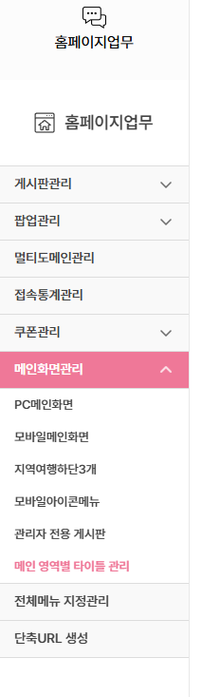
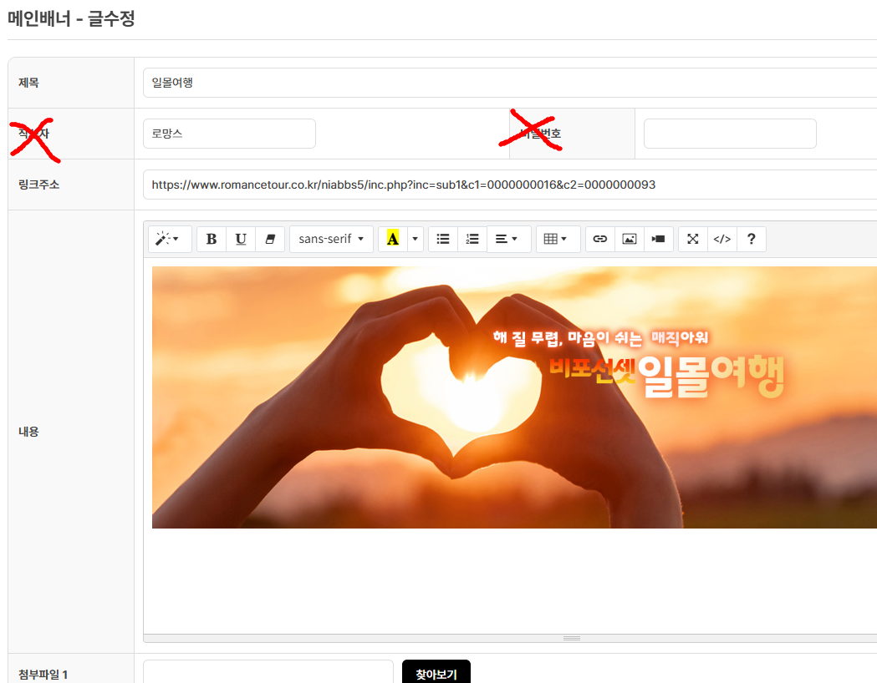
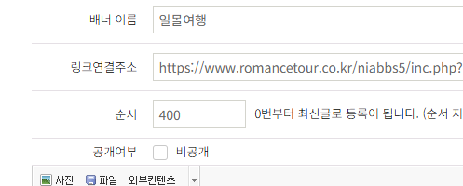
ADMIN-홈페이지업무 - 확인완료
4
홈페이지업무>메인화면관리
검수자 :김태진 검수날짜 : 2025.12.26
? 노출순서로 변경
기존 ERP 기능 여부 검토사항
게시판관리> 모바일메인,메인배너는 <메인화면관리>메뉴에 들어가야합니다. - 해당 메뉴에도 들어가있습니다. , 클릭하면, 게시판관리가 열리지않고, 메인화면관리안에 서브메뉴로 뜨게해주시고, 메뉴정리해주세요.(기존처럼) 헷갈리네요.. 확인완료 메인배너는 PC메인배너, 모바일메인배너 라고 표기해주세요. - 처리완료 확인완료 메인화면관리에서 어차피 관리자라 작성자란은 없어도 될 거 같습니다. 작성자말고 기존대로 [노출순서]로 표기해주세요. 처리안됨12.29 확인완료 PC메인배너 수정에서 작성자는 [순서]를, 비밀번호를 [공개여부]로 기존 그대로 해주세요. - 처리완료 처리안됨12.29확인완료 ken 아이디를 관리자권한을 주십시요.
노출순서 400
공개여부
기존 배너수정시
PC메인배너
게시판 위치변경과 항목 수정 완료하였습니다.
(12/30) 확인완료
모바일메인배너

Slide 5
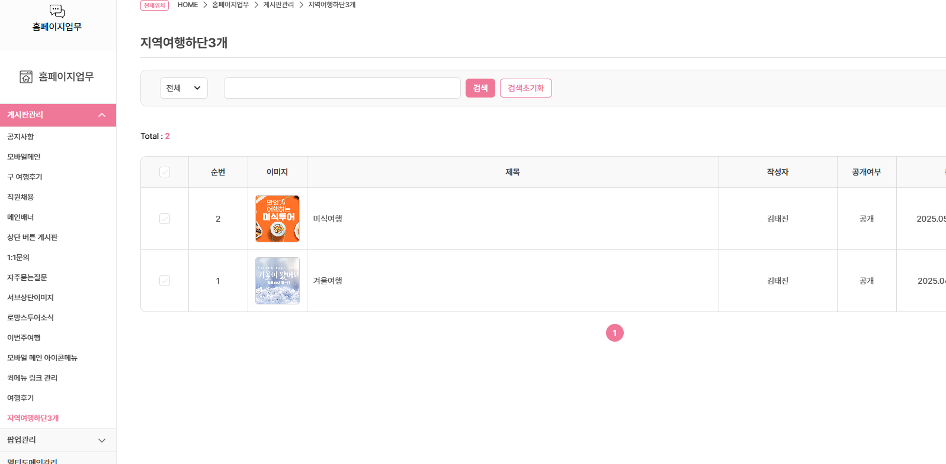
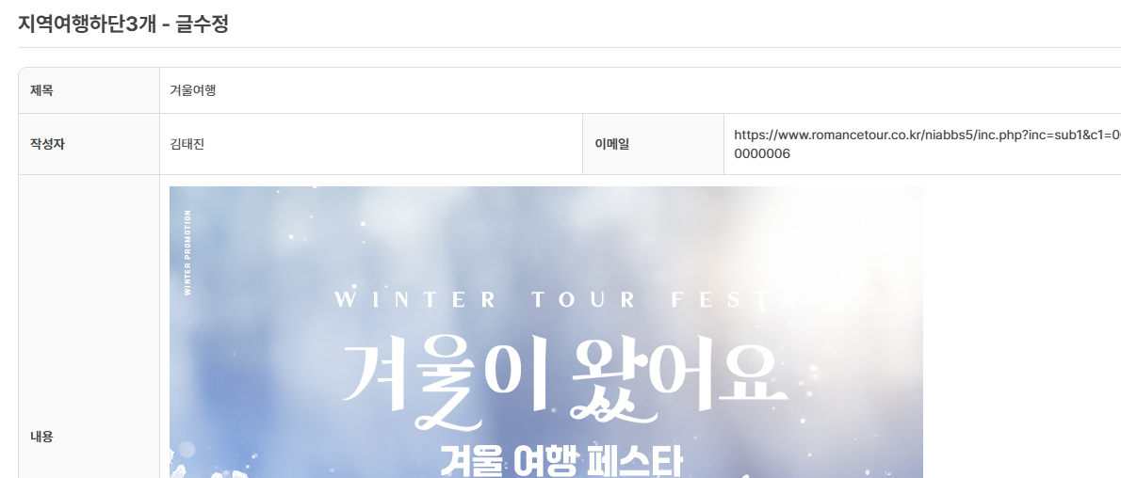
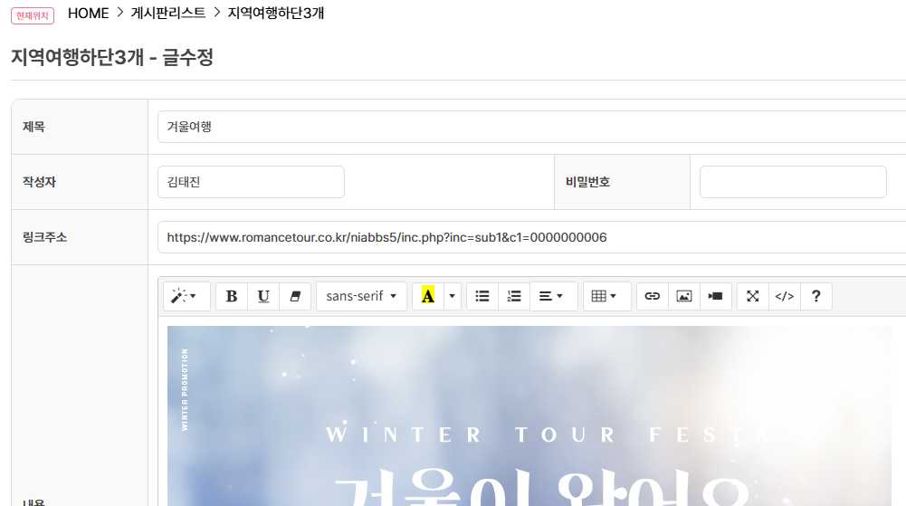
ADMIN-홈페이지업무 - 확인완료
5
홈페이지업무>지역여행하단
검수자 :김태진 검수날짜 : 2025.12.26
기존 ERP 기능 여부 검토사항
게시판관리> 지역여행하단은 <메인화면관리>메뉴에 들어가야합니다. 확인완료 - 메인화면관리에 들어가있습니다. 클릭하면, 게시판관리가 열리지않고, 메인화면관리안에 서브메뉴로 뜨게해주시고, 메뉴정리해주세요.(기존처럼) 확인완료 지역여행하단3개를 지역여행하단배너로 “3개”를 표기 삭제해주세요. - 처리완료 확인완료 향후 게시판정보 수정은 게시판관리 > 게시판리스트 > 환경설정에 들어가서 게시판명을 변경하시면 됩니다. 확인완료 어차피 관리자라 작성자란은 없어도 될 거 같습니다. 작성자말고 기존대로 [노출순서]로 표기해주세요. 확인완료
? 노출순서로 변경
노출순서 3
게시판은
기존 사이트의 게시판빌더를 전부 수정할 수 없습니다.
일단 사용하는데 최소한의 불편이 없도록 작업을 했습니다.
작성자 항목은 필수 입력이 아니도록 처리했으니 작성자를 입력하지 않아도 등록되도록 처리하였습니다.
또한 저희 아이디가 기존 erp에서 들어
가지 못하는 페이지도 있습니다.
이 때문에 기능적으로 확인되지 않는 것도 있습니다.
따라서 ken 아이디의 권한을 최고관리자로 부여해주십시요. 확인완료
이메일? 삭제 공개여부로..
노출순서 3
공개여부

Slide 6
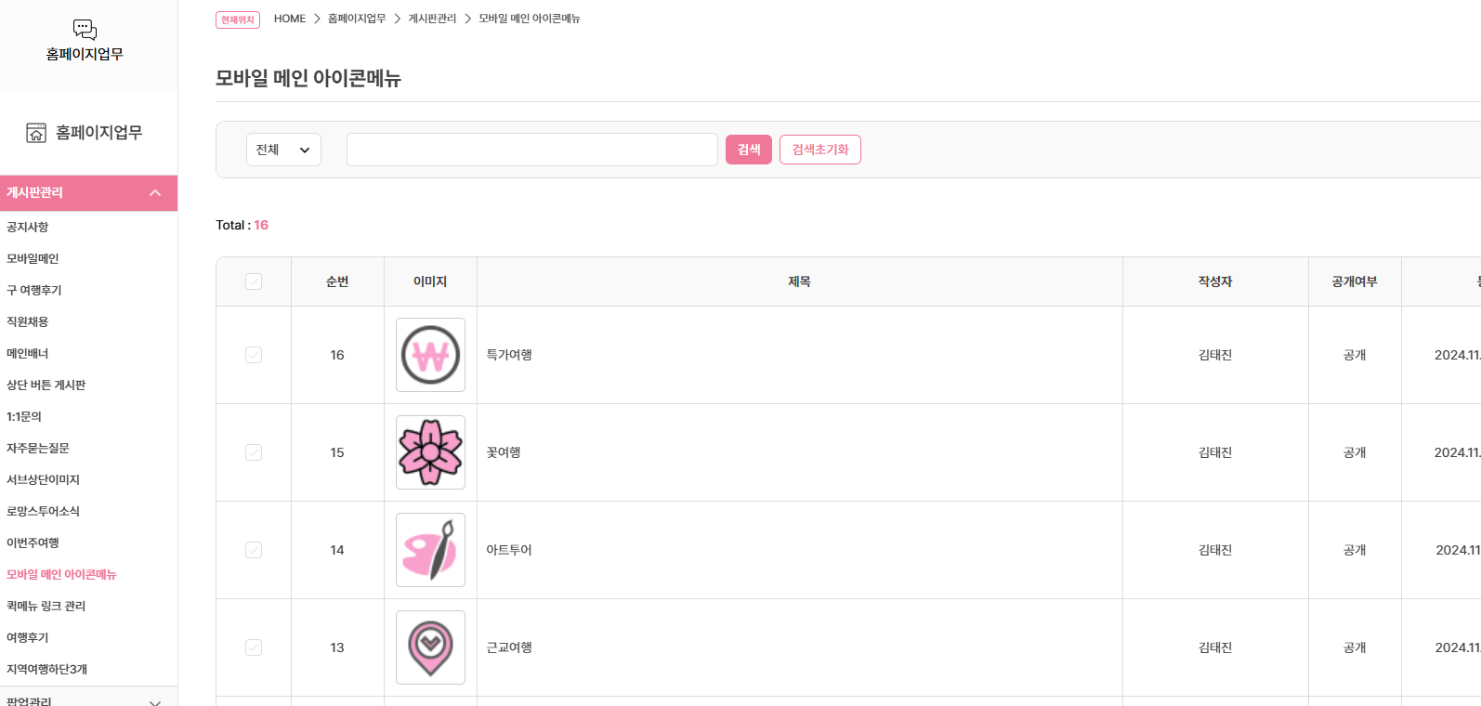
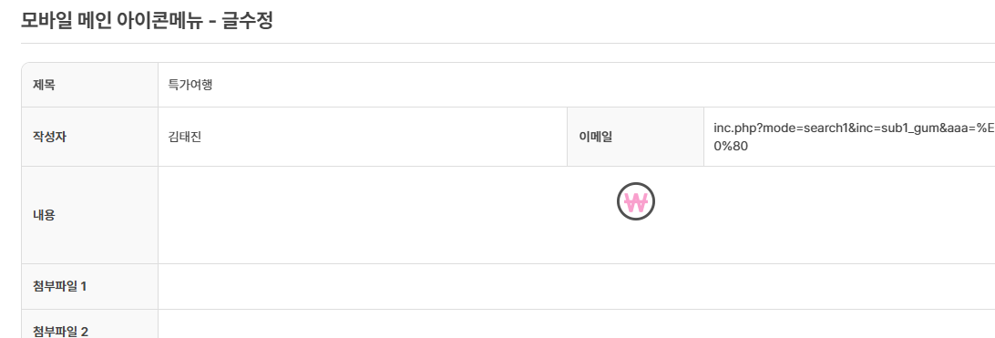
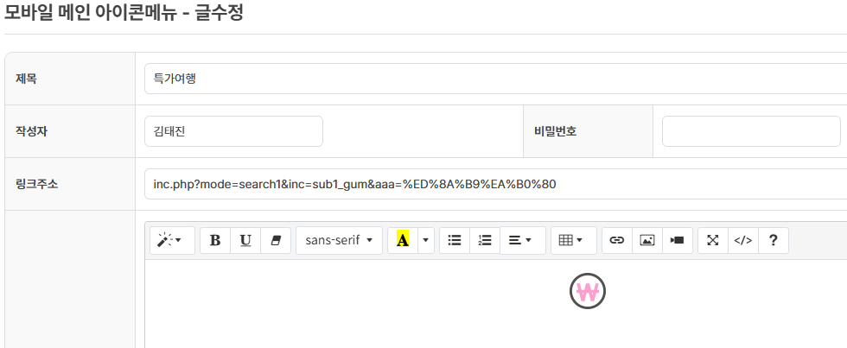
ADMIN-홈페이지업무 - 확인완료
6
홈페이지업무> 모바일 메인 아이콘메뉴
검수자 :김태진 검수날짜 : 2025.12.26
기존 ERP 기능 여부 검토사항
게시판관리> 모바일메인아이콘메뉴는 <메인화면관리>메뉴에 들어가야합니다. 어차피 관리자라 작성자란은 없어도 될 거 같습니다. 작성자말고 기존대로 [노출순서]로 표기해주세요.
? 노출순서로 변경
게시판 위치변경과 항목 수정 완료하였습니다.
(12.30) 확인완료
노출순서 3
이메일?..
노출순서 3

Slide 7
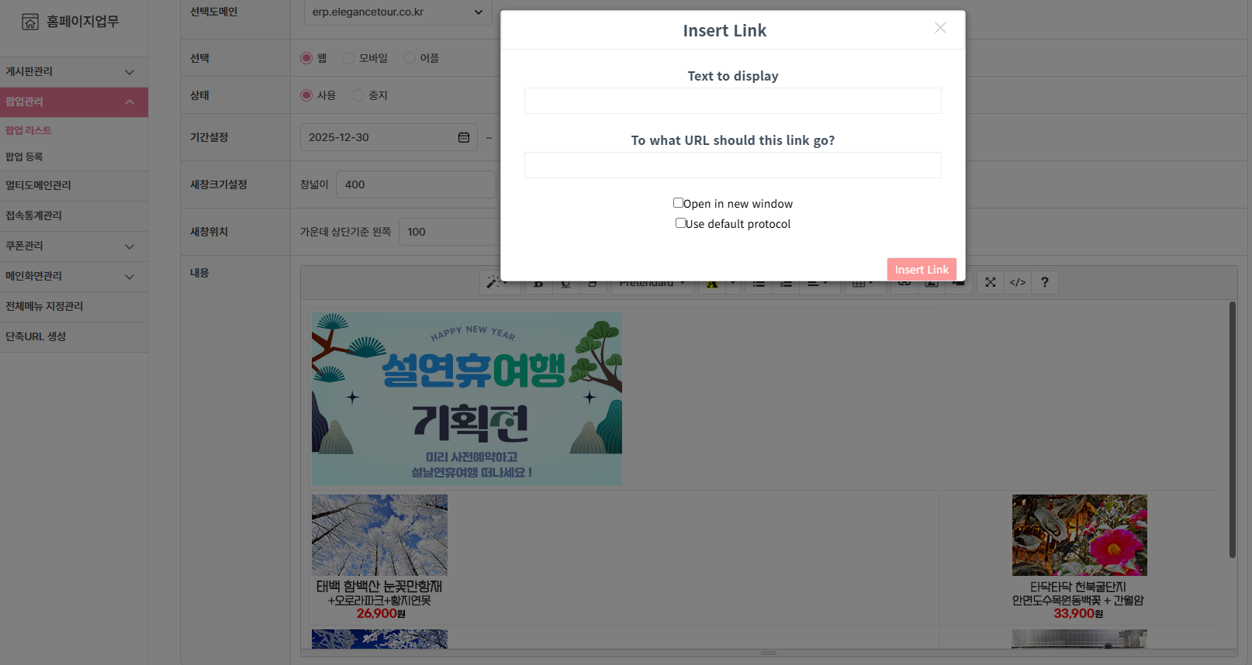
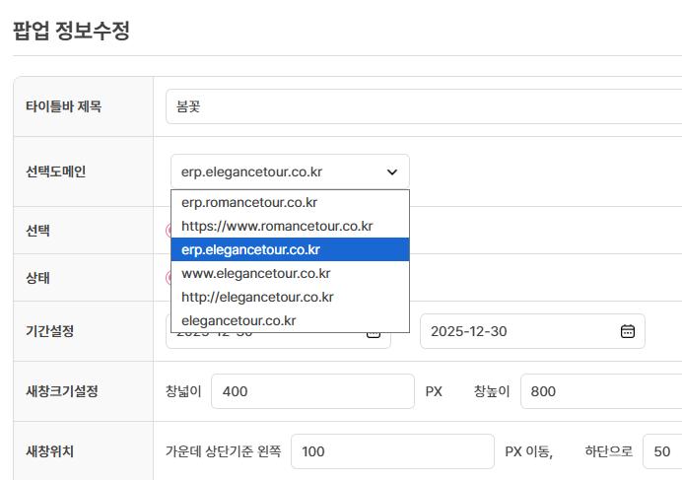
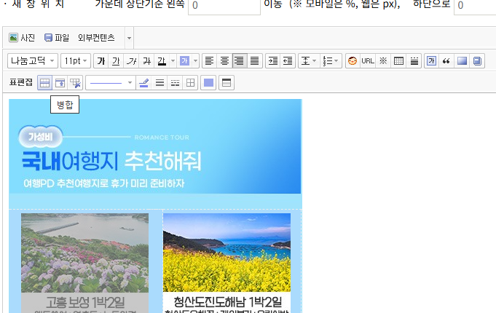
ADMIN-홈페이지업무
7
홈페이지업무> 팝업창관리 > 팝업리스트
검수자 :김태진 검수날짜 : 2025.12.30
기존 ERP 기능 여부 검토사항
게시판쓰기에서 이미지에 링크버튼(링크)가 안걸리고, 텍스트를 써야만 텍스트에만? 링크가 걸립니다. 표편집이 안됩니다. 표편집 버튼이 없나요? 병합이나 삽입등 버튼이 없네요. 기존에디터로 바꿔달라고하는게 아니라, 최소한의 기능인 표편집(삽입+병합)과 이미지링크기능. 아예 불가능한가요? ?? 선택한 해당 도메인에 사용을 클릭해도 팝업창이 뜨지 않아 미리보기나 확인이 안됩니다. 기능 확인 불가. – 처리완료
기존은 네이버 스마트에디터라는 에디터를 사용하고 있는데 이 에디터가 PHP8에서는
환경적요인으로 오류가 많이 발생하고, 몇몇 기능이 불가한
문제가 발생되어
좀더 가볍고, 심플한 에디터로 교체했습니다.
만약 기존 에디터를 그대로
사용하고 싶다면
모든 에디터를 변경해야 하는 문제가 발생되며,
수정작업에 시간이 필요합니다.
링크는 이미지를 업로드 하고,
소스에서 <a href>태그를 이용해 작성해주셔야 할것 같습니다.
모바일버전에서 안됩니다(에러남).
확인해주세요.
모바일에서 팝업 나오게 하려면
모바일용 팝업을 등록해야 합니다.
팝업정보 [선택]항목에
모바일을 선택하여 신규 등록해야 합니다
또한 선택도메인도 www.elegancetour.co.kr
에 대해서도 추가 등록하셔야합니다.
elegancetour.co.kr로 접속할때도 있지만, www.elegancetour.co.kr로
접속할때도 있습니다.
최종 수정되었습니다.
2025. 01. 02
네 신규 적용된 웹에디터에는 해당 기능이 없습니다.
? 안됨
기존

Slide 8
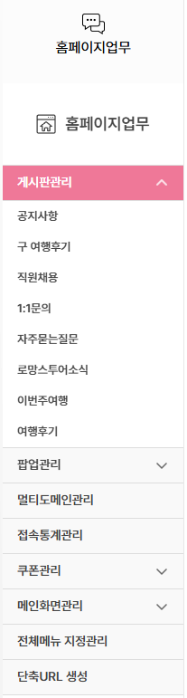
ADMIN-홈페이지업무 - 확인완료
8
홈페이지업무> 접속통계관리
검수자 :김태진 검수날짜 : 2025.12.30
기존 ERP 기능 여부 검토사항
접속통계관리 팝업 안뜸. 접속통계 소스코드를 뷰티니아에서 받아 카톡으로 드렸었는데, 클릭자체가 안되고 있습니다. - 처리중 - 통계관련 파일이 총 24개입니다. 모든 파일을 php5 -> php8로 소스 수정해야 해서 작업시간이 걸립니다. 작업완료후 별도로 알려드리겠습니다. 확인완료.
? 안됨

Slide 9
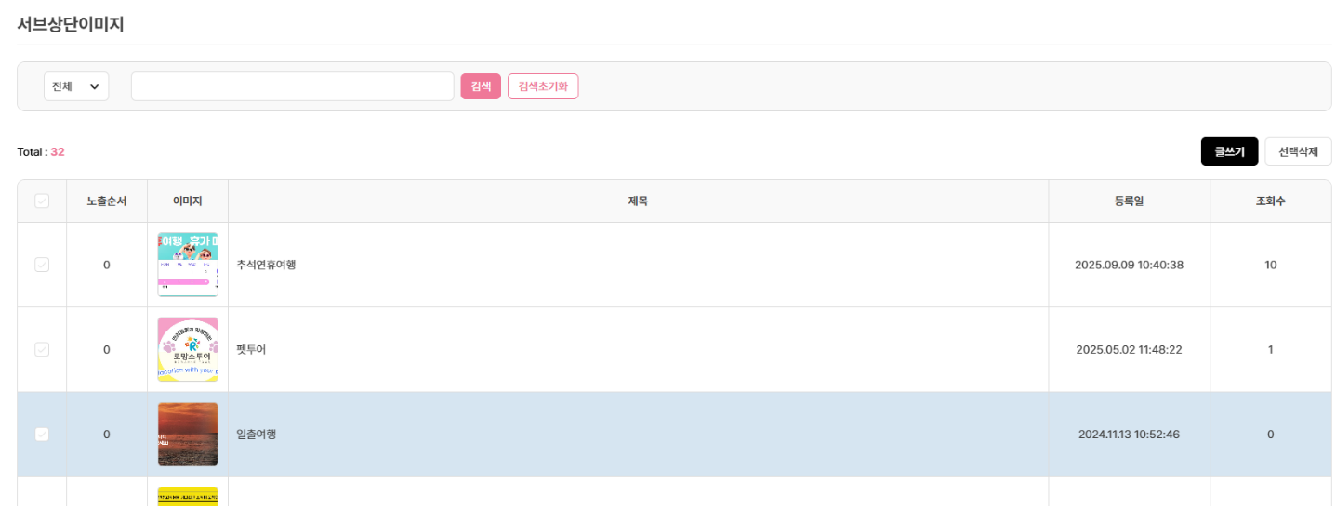
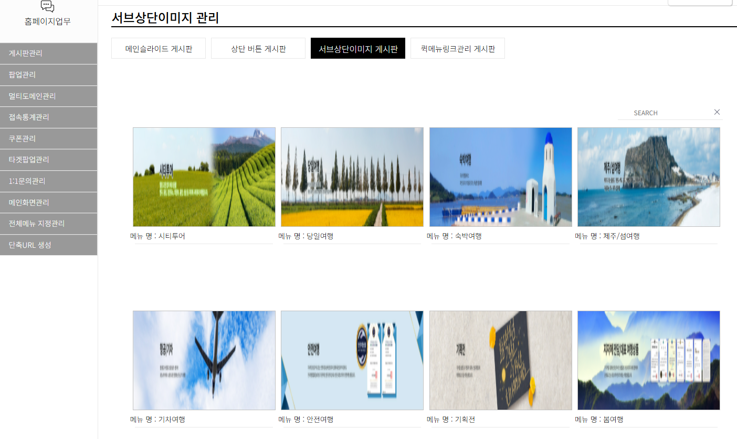
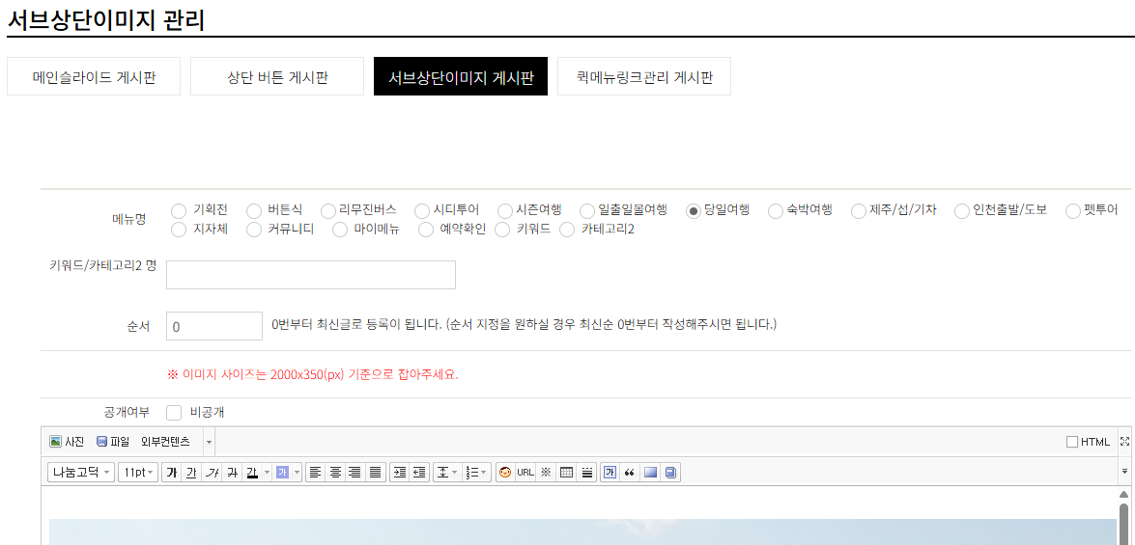
ADMIN-홈페이지업무
9
홈페이지업무> 메인화면관리 > 서브상단이미지게시판
검수자 :김태진 검수날짜 : 2025.12.30
기존 ERP 기능 여부 검토사항
서브배너는 노출순서가 아닌, 서브해당 메뉴명이 리스트에 노출되어야 합니다. - 처리완료 확인완료. 공개, 비공개 여부 체크하는 게 있어야 합니다. – 처리완료 확인완료. 서브배너는 해당 대메뉴나 #해시태그#검색어에 따라 서브페이지에 서브상단이미지가 노출-나와야합니다. 대메뉴나 #해시태그#검색어 키워드 입력하는 곳이 수정페이지에서 없습니다. 기존기능 누락 – 처리완료 에디터이미지변경수정하고 계속 수정된이미지로 반영되지않아요. 확인해주세요. ex) 검색#일출 반영시간이 오래걸리나요??
최종 수정되었습니다.
? 대메뉴나 #해시태그#검색어에 안걸림
기존

Slide 10
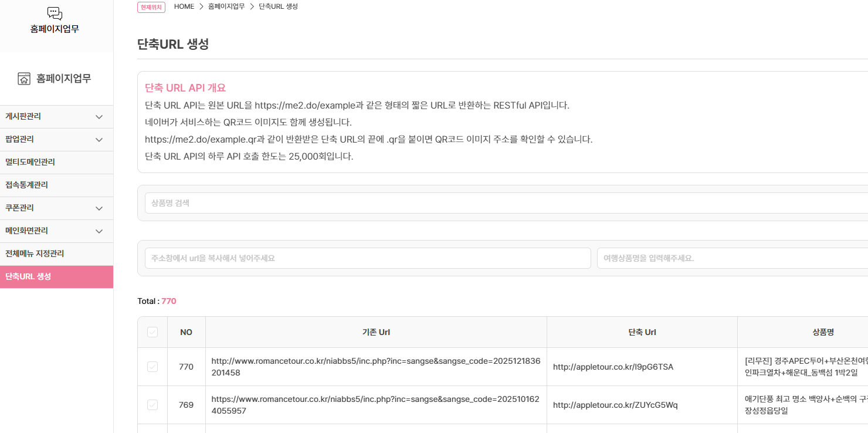
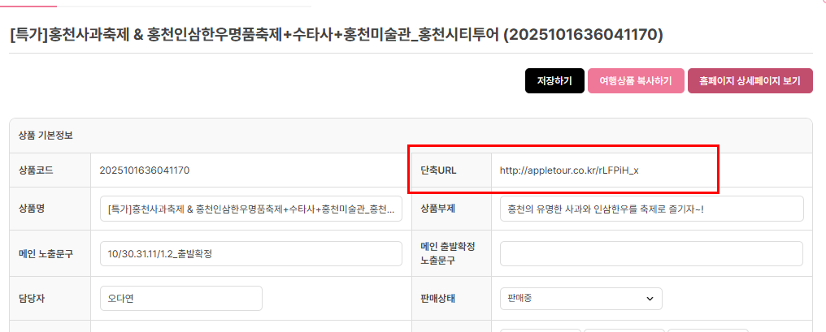
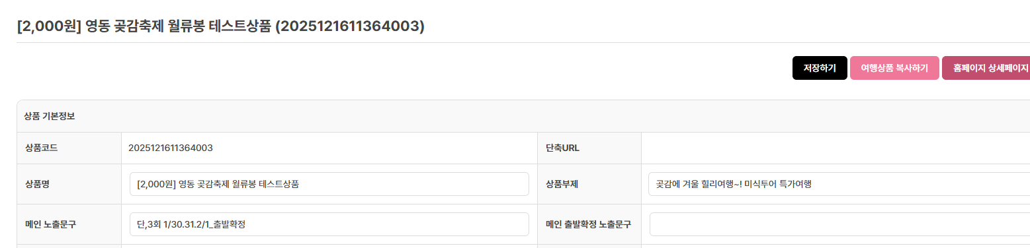
ADMIN-홈페이지업무
10
홈페이지업무> 메인화면관리 > 단축URL 생성
검수자 :김태진 검수날짜 : 2025.12.30
기존 ERP 기능 여부 검토사항
상품 안 > 일반정보에서 단축URL 노출되는 곳이 없습니다. - 처리완료 - 상품상세(일반정보)의 상품코드 옆에 항목 추가
? 각 상품 정보에서 노출안됨
테스트하신 영동 곶감축제 상품에 대한 단축URL이 등록안된 것으로 확인됩니다.
신규상품등록시, 다른상품,, ,,단축URL이 많이 안뜨네요,
확인해주세요.
현재 사용중인 erp에서도 상품
2025. 01. 02

